Slide 1
TRAVAUX DE FIDELISATION LOCATAIRE
Direction du Patrimoine

Slide 2
MOTORISATION DE VOLETS ROULANTS « Quartier Beaulieu » à CHATEAUROUX
I – Bâtiments concernés
Les premiers logements concernés sont ceux des entrées n° 72, 74, 76, 78, 80 et 82 Rue d’Aquitaine.
II – Délais
Pour cette tranche, le chantier se déroulera du 3 septembre au 16 novembre 2012. La durée d’intervention est d’une journée par logement. Les locataires seront avertis 15 jours en amont par le service technique de la date précise les concernant, confirmée 48 heures au préalable par l’entreprise adjudicataire, l’entreprise MAUVE de SAINT MAUR.
III – Logement témoin
Il est en cours d’exécution et sera réceptionné le 20 juin 2012.
Une porte ouverte est prévue le 2 juillet 2012
Direction du Patrimoine

Slide 3
IV – Description des travaux
Les tabliers de volets roulants existants seront conservés
Remplacement des axes de rotation existants par des axes motorisés
Mise en œuvre d’un bouton poussoir au droit de chaque fenêtre commandant la fermeture et l’ouverture électriquement
La plus grande baie recevra en plus une manœuvre mécanique d’ouverture appelée « commande de secours »
Un bouton poussoir nommé « commande centralisée » sera installé dans le salon et servira à fermer ou à ouvrir la totalité des volets roulants en une seule impulsion
Les goulottes électriques existantes seront utilisées au maximum afin de minimiser la pose de nouvelles
Il n’y aura aucune dégradation des embellissements
Direction du Patrimoine

Slide 4
V – Tranches de travaux futures
14, 16 Rue de Bourgogne (8 logements)
20, 22, 24 et 26 Rue de Provence (18 logements)
2, 4, 6 et 8 Rue de Savoie (40 logements)
1, 3, 5 et 7 Rue de Savoie (18 logements)
Direction du Patrimoine

Slide 5
AUTRES CHANTIERS SUR LE MEME THEME
Remplacement du sol PVC « Quartier Saint Jacques » à CHATEAUROUX
Travaux d’embellissement entre deux locations : nouveaux revêtements
« Rafraîchissement » de la permanence d’ISSOUDUN
Direction du Patrimoine

Slide 6
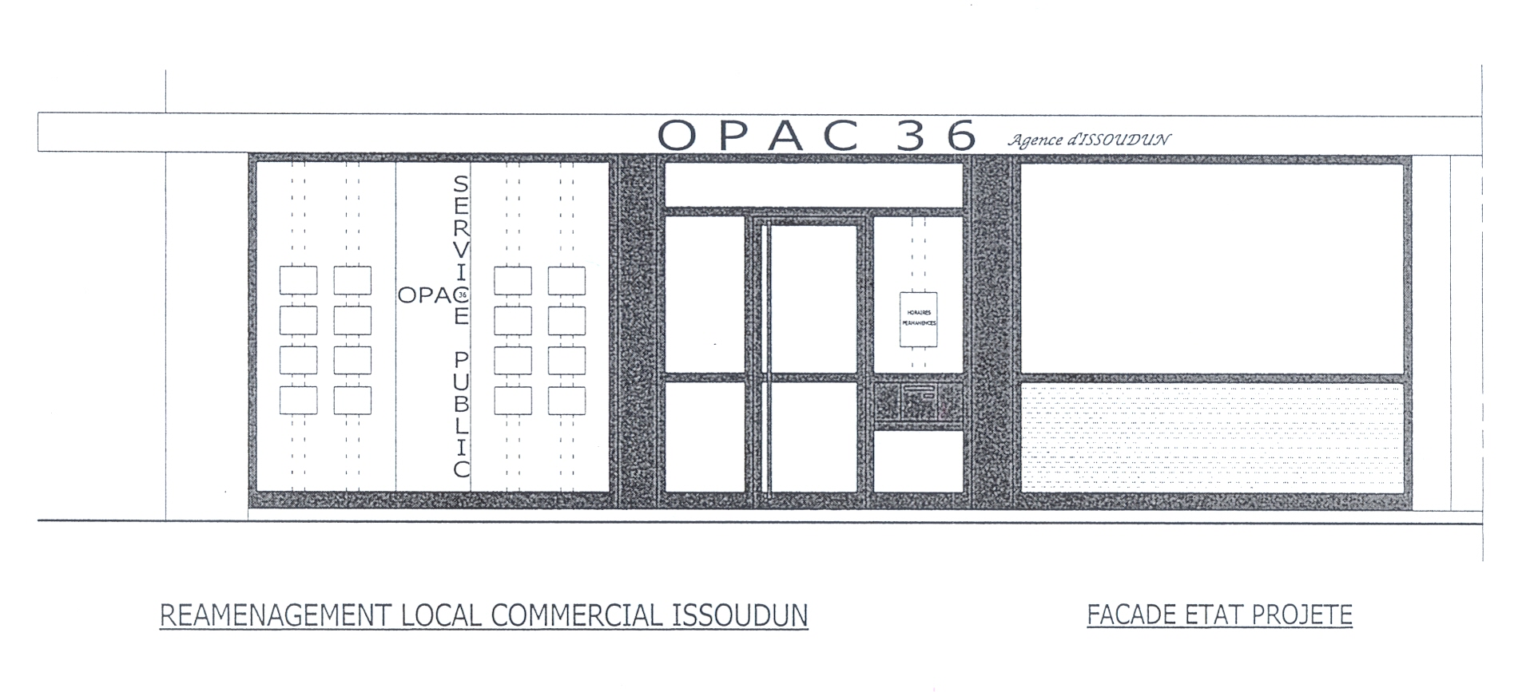
PERMANENCE D’ISSOUDUN
Direction du Patrimoine

Slide 7
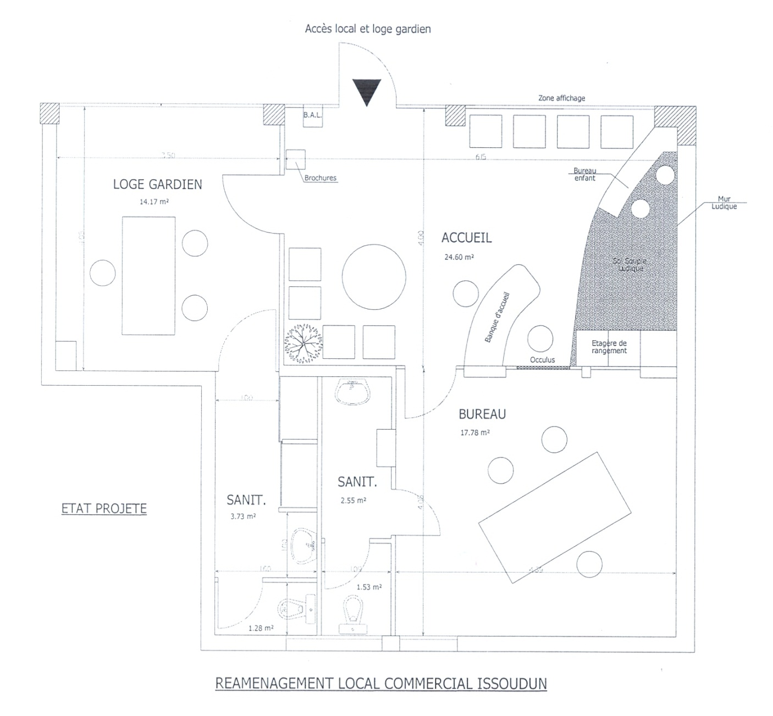
Direction du Patrimoine

